Slide 1
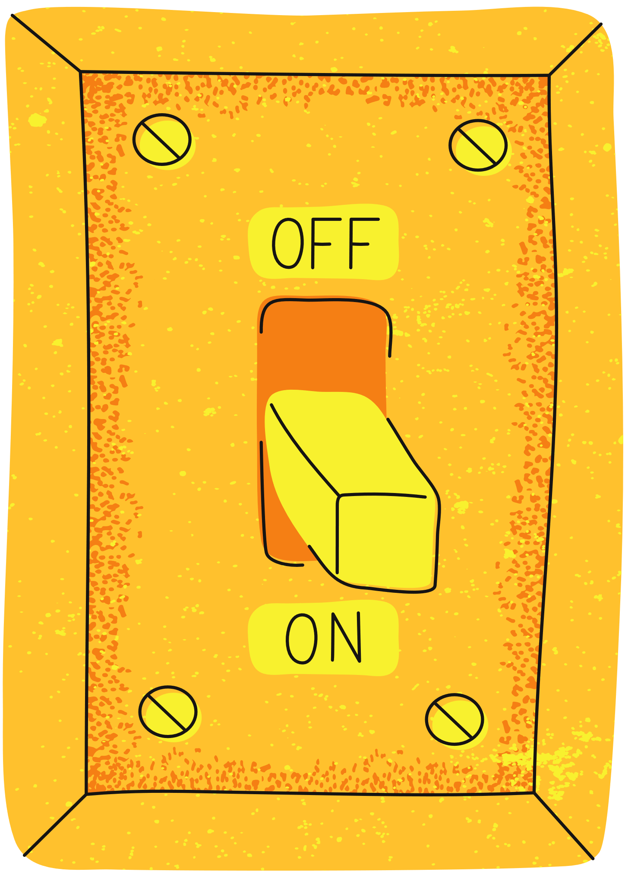



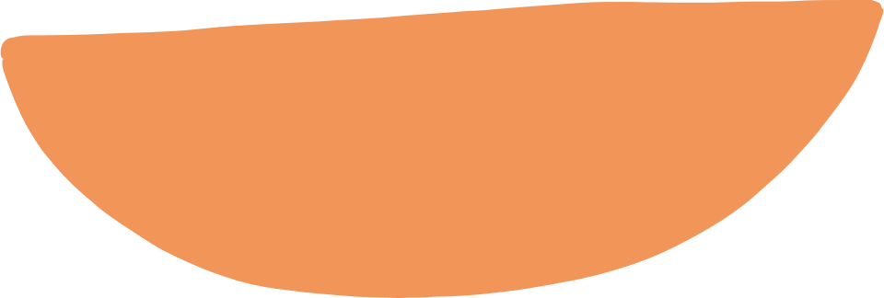



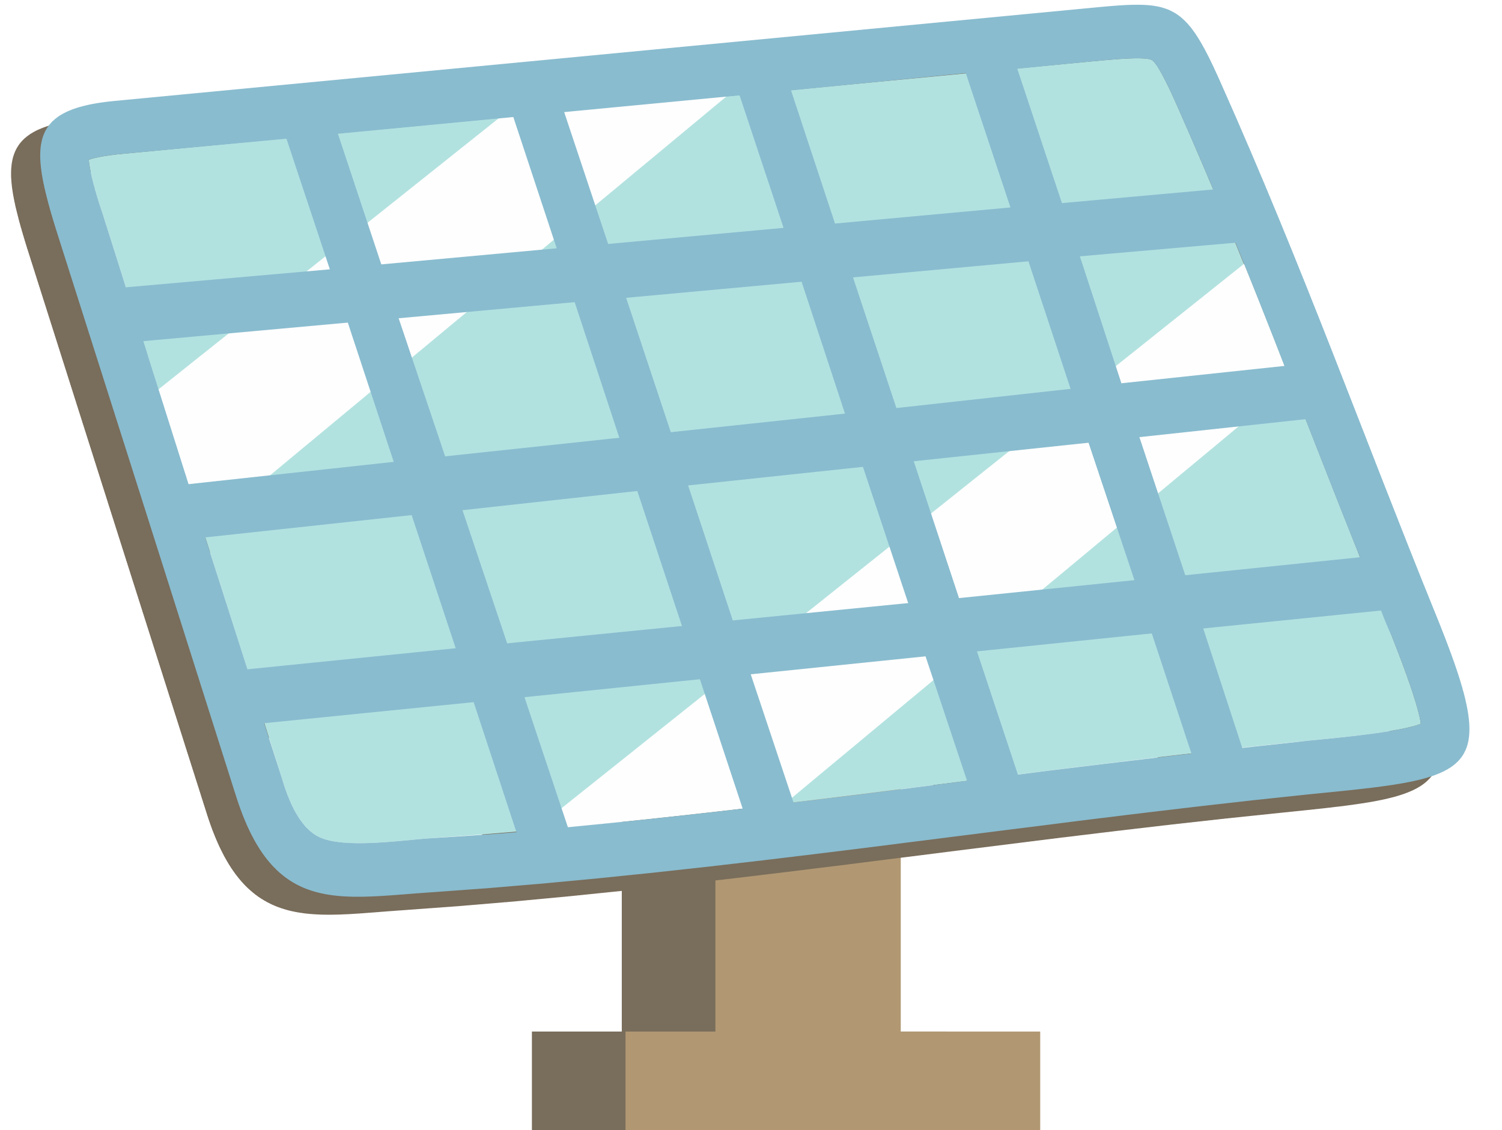

Slide 2




Slide 3







Slide 4

Mạch điện thắp sáng đơn giản có những bộ phận nào?
Mạch điện thắp sáng đơn giản gồm: nguồn điện, bóng đèn, dây điện và công tắc.

Slide 5
Trong mạch điện thắp sáng, bộ phận nào là nguồn điện?
Câu 2
Trong mạch điện thắp sáng, bộ phận công tắc là nguồn điện

Slide 6
Khi bật công tác (đóng mạch) thì đèn sáng hay tắt?
Câu 3
Đèn sáng

Slide 7
Câu 4
Một cục pin có 2 cực là:
Cực âm và cực dương

Slide 8





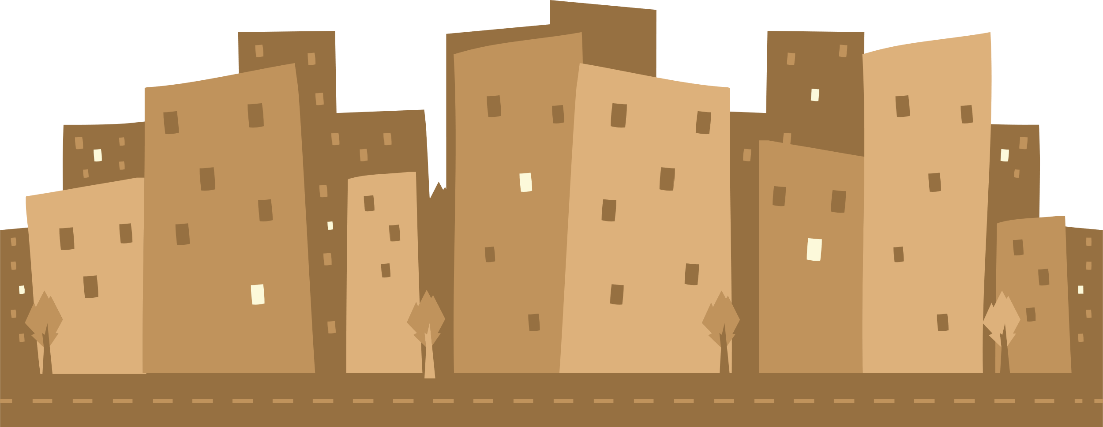

Slide 9




Slide 10

2. Vật dẫn điện và vật cách điện

Slide 11

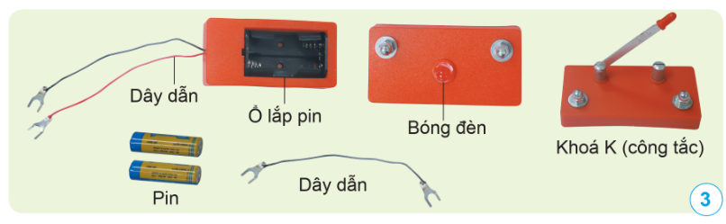
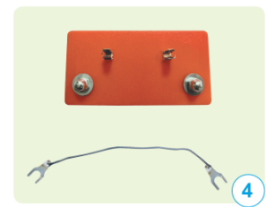
Tìm hiểu về vật dẫn điện và vật cách điện.
Chuẩn bị: Bộ dụng cụ mạch điện như các hình 3, 4 và một số vật làm bằng nhôm, nhựa, đồng, sắt, thủy tinh,…

Slide 12
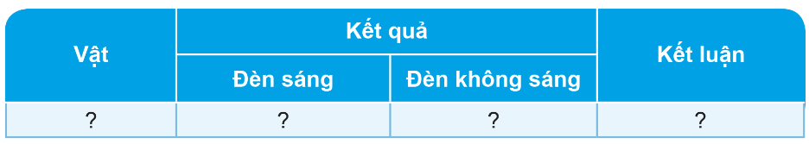
Tiến hành:
- Đề xuất cách xác định các vật đã chuẩn bị là vật dẫn điện hay vật cách điện.
- Thực hiện theo cách đã đề xuất và ghi kết quả theo gợi ý sau:

Slide 13
Vật | Kết quả |  | Kết luận
 | Đèn sáng | Đèn không sáng
Nhôm | × |  | Vật dẫn điện
Đồng | × |  | Vật dẫn điện
Nhựa |  | × | Vật không dẫn điện
Sắt | × |  | Vật dẫn điện
Thủy tinh |  | × | Vật không dẫn điện

Slide 14
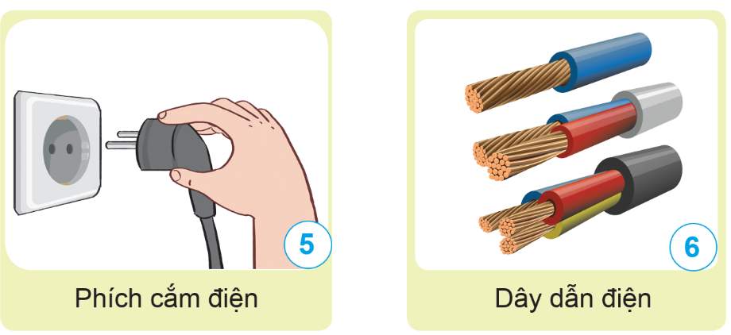
1. Ở mỗi vật trong các hình 5, 6 bộ phận nào dẫn điện, bộ phận nào cách điện? Giải thích vì sao những bộ phận đó phải dẫn điện, cách điện

Slide 15
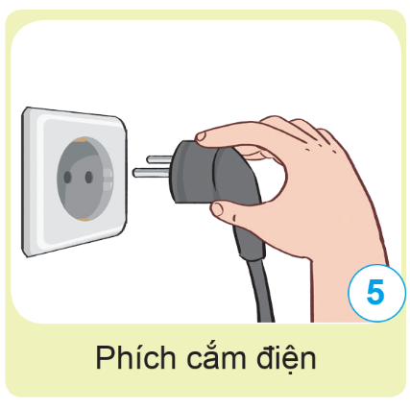
Hai chân cắm dẫn điện để điện có thể từ ổ điện truyền tải tới thiết bị điện.
Tay cầm và vỏ bọc dây dẫn cách điện để tránh bị điện giật.

Slide 16
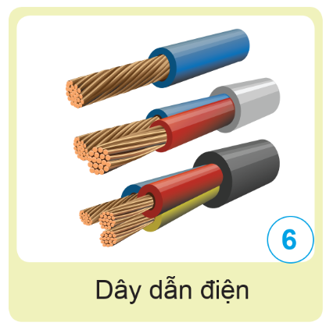
Lõi dây dẫn điện; vỏ bọc dây cách điện để tránh bị điện giật và tránh chập điện.

Slide 17
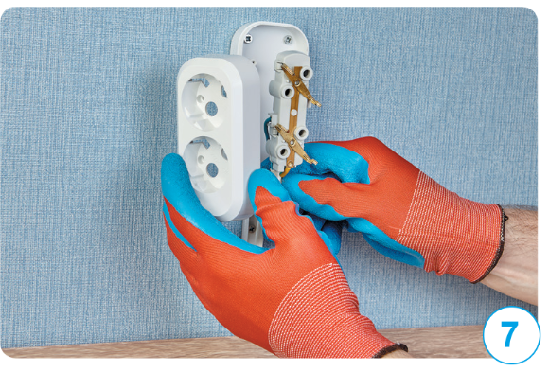
2. Vì sao người thợ điện cần đeo găng tay khi kiểm tra, sửa chữa điện (hình 7)?
Người thợ điện cần đeo găng tay cách điện khi kiểm tra, sửa chữa điện để tránh bị điện giật.

Slide 18


Slide 19
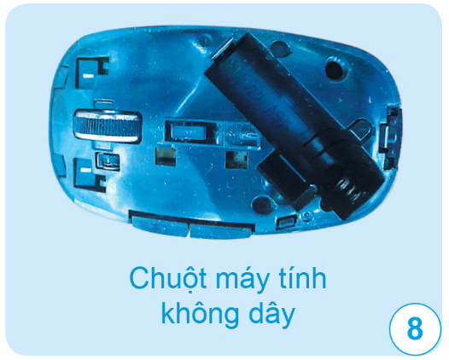
Quan sát hộp đựng pin của chuột máy tính không dây, các điều khiển quạt, ti vi,…hoặc đồ chơi chạy bằng pin và cho biết:
a) Hai đầu nối pin làm bằng vậy dẫn điện hay vật cách điện? Vì sao?
b) Theo em, khi lắp pin vào hộp đựng pin cần lưu ý điều gì?

Slide 20
a. Hai đầu nối pin làm bằng vậy dẫn điện. Vì khi đó mới có thể dẫn điện từ pin đến thiết bị.

Slide 21
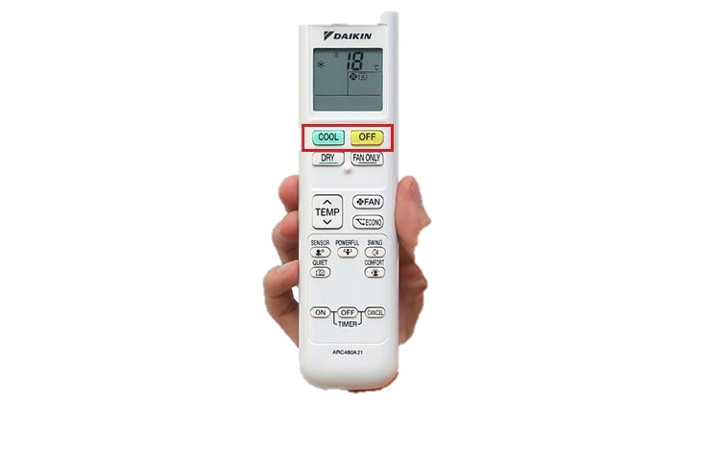
Khi lắp pin vào hộp đựng pin cần lưu ý: cần lắp đúng chiều của pin.
Ví dụ: Đối với lắp pin cho remote điều hoà, để remote hoạt động được cần phải lắp pin đúng chiều. Nguyên lí sẽ là cực âm của remote sẽ nối với đầu pin có dấu “–” và cực dương của remote sẽ nối với đầu pin có dấu “+”.

Slide 22


Slide 23


Slide 24

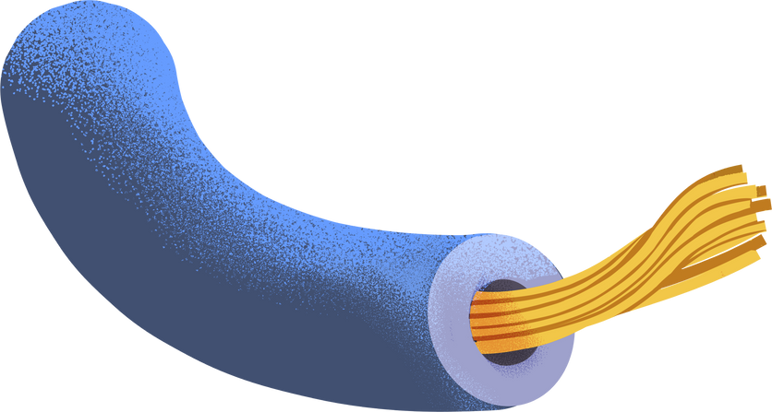


Thế nào là vật dẫn điện? Vật cách điện?

Slide 25



